Slide 1


Үш бақытым: өлең, өмір, мұра
Мұқағали Мақатаевтың «Үш бақытым» өлеңінің мәні мен маңызы

Slide 2



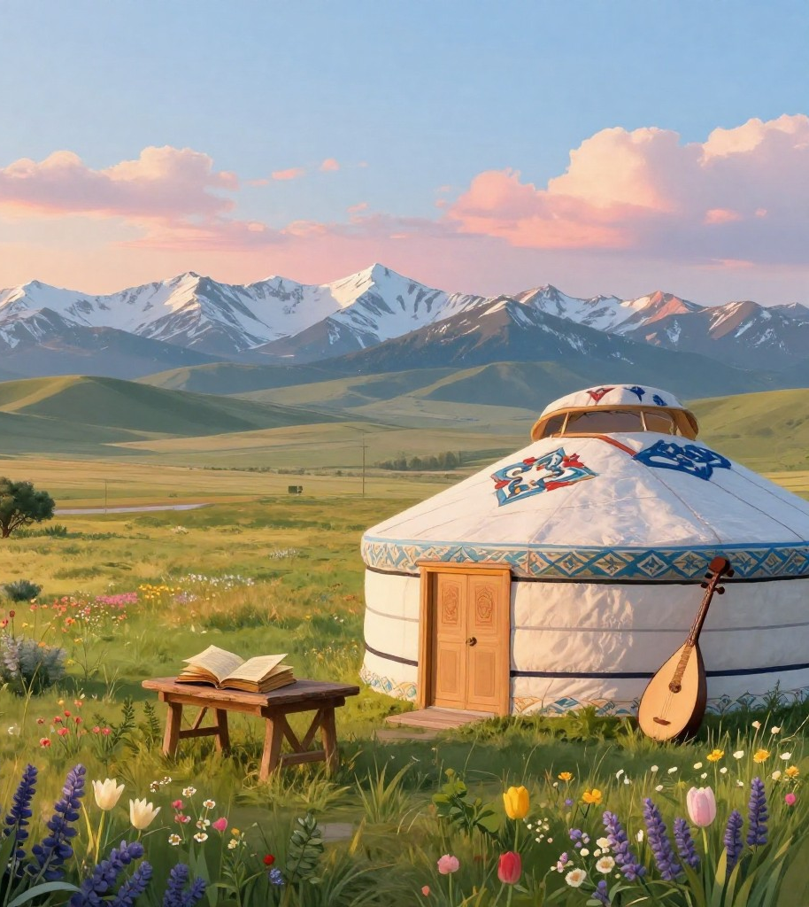
Мұқағали Мақатаев – ұлы қазақ ақыны
1931 жылы Алматы облысында туған Мұқағали Мақатаев поэзия арқылы халық жүрегіне жол тапты. Оның шығармалары ұлттық рухты оятып, сүйіспеншілік пен патриотизмге толы.
2

Slide 3



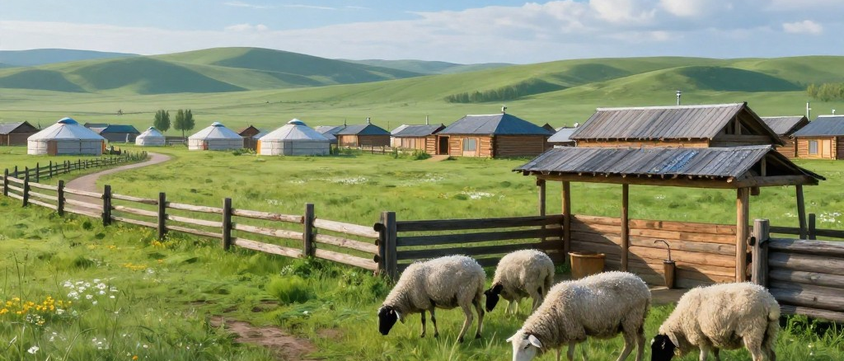
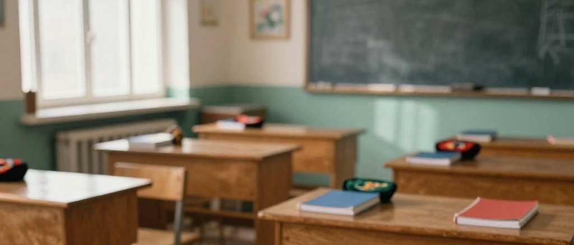
Мұқағалидың бала кезі жайлы әңгімелер
Ауылдағы алғашқы жылдары
Мұқағали ауылдың таза табиғатында өскен. Көгілдір аспан мен кең даланы көріп, соларды жүрегімен сезінген. Балалық шақта мал бағу оның мінезін қалыптастырды.
Мектепте белсенді бала
Мектепте Мұқағали оқуда табысты болды, әдебиетке қатты қызығып, оқытушылар мен достары арасында сыйлы еді. Анасының үміті оның жігерін арттырды.
3

Slide 4


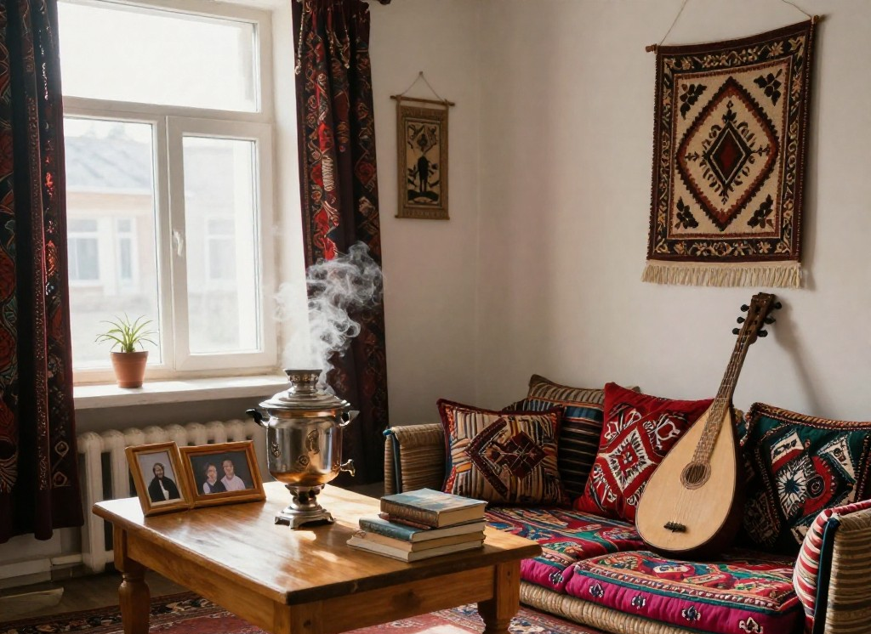
Ақынның отбасы мен оқуы
Мұқағалидің отбасы жылы әрі үлкен болды, анасы Нағиман ерекше қамқорлық көрсетті. Әкесі Сүлейменнің тәрбиесі ұлының өміріне терең әсер етті.
Мектеп жылдарында Мұқағали әдебиетке арттырылған сүйіспеншілігін көрсету үшін жарыстарға қатысып, достарымен ынтымақта болды.
4

Slide 5

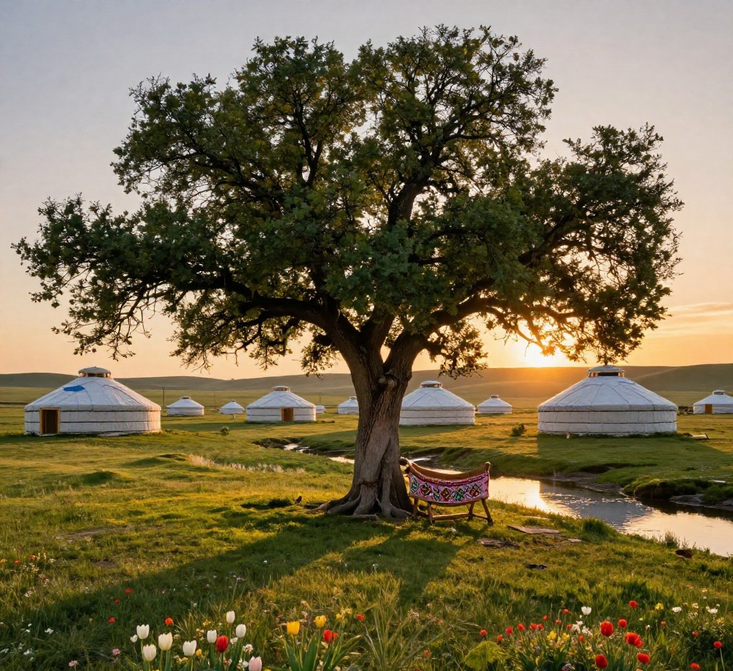
Мұқағали поэзиясының ерекшелігі
Туған жер мен ананы жырлау
Ақын өлеңдерінде туған жердің сұлулығы мен ананың мейірімін ерекше жанымен суреттейді. Ол ұлттық құндылықтарды сақтап, дәріптейді.
Қарапайым тіл мен жүрек сезімі
Сөз таңдауда қарапайымдылыққа ұмтылып, оқырман жүрегіне жылылық пен шынайылық жеткізеді. Оның поэзиясы адамдарға жақын әрі түсінікті.
5

Slide 6


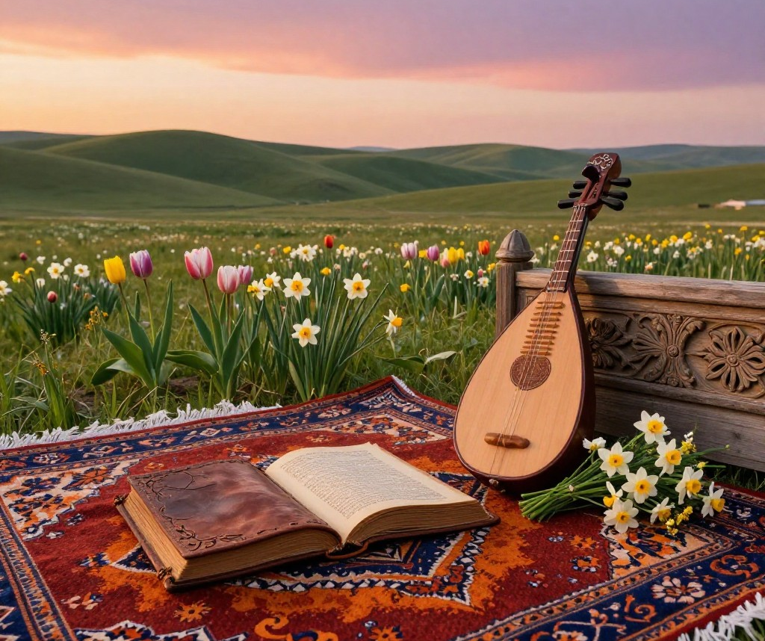
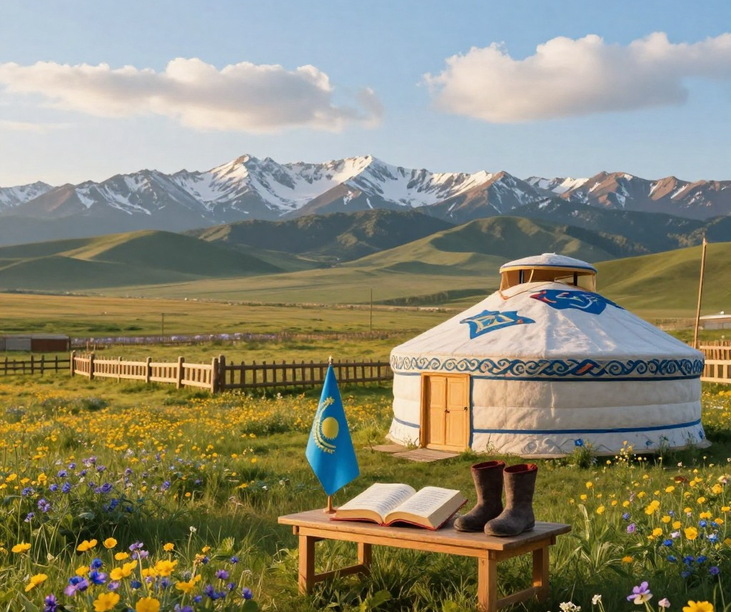
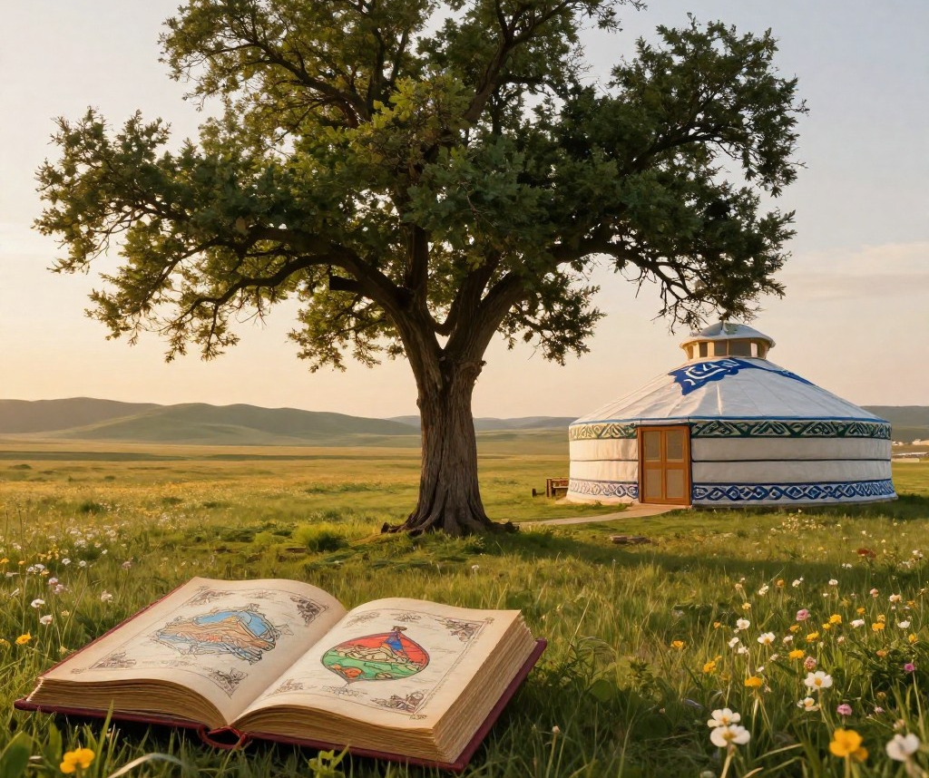
«Үш бақытым» өлеңінің пайда болу тарихы
Өлеңнің туған уақыты
Барысына әсері
Тақырыптың мәні
1970 жылдарда жазылған бұл өлең ақынның өміріндегі маңызды кезеңге сәйкес келеді. Ол өз бақытының құндылығын ерекше жеткізді.
«Үш бақытым» өлеңі халық арасында жылдам танымал болды. Бұл шығарма арқылы Мұқағали өз елінің, тілінің және ата-анасының қадірін арттырды.
Өлеңде ақын үш басты бақыты – Отан, ана тілі және ана туралы айтады. Бұл тұжырымдар оның өлеңдерінің рухани негізін құрайды.
6

Slide 7




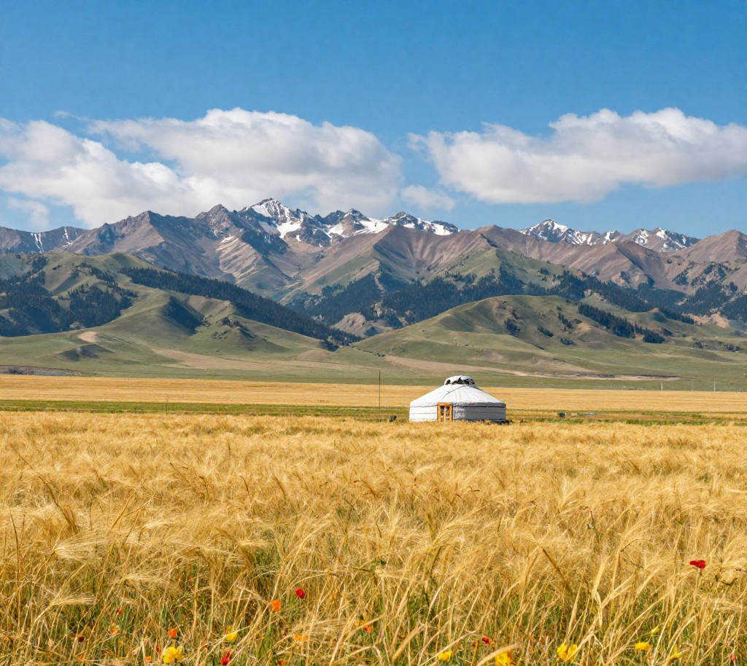
Бірінші бақытым – Отан
1. Отан – әрбір адамның жүрегінде сақталатын ең қымбат құндылық. Мұқағали үшін бұл - кең жазиралы қазақ даласы мен биік таулар.
2. Ақын өлеңнің әрбір жолында Отанға деген сүйіспеншілігін шынайы және терең сезіммен жеткізеді, оның құдіретін ерекше атап көрсетеді.
7

Slide 8



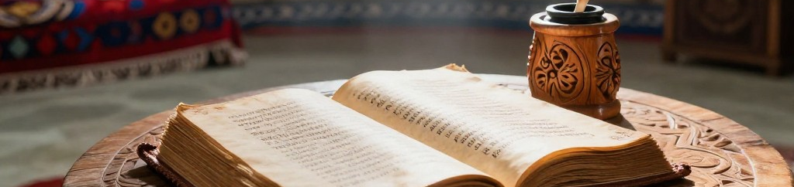
Екінші бақытым – Ана тілім
Тіл – ұлттық рухтың айнасы
Мұқағали үшін ана тілі – ұлттың болмысы мен мәдениетінің негізгі тірегі. Ол тілді жүректің үні ретінде қабылдайды.
Ана тілді құрметтеу маңызы
Ақын тілдің тазалығы мен мәнін дәріптеп, оның сақталуы мен құрметтелуін өлеңдері арқылы үндейді, ұлттық құндылық ретінде бағалайды.
8

Slide 9
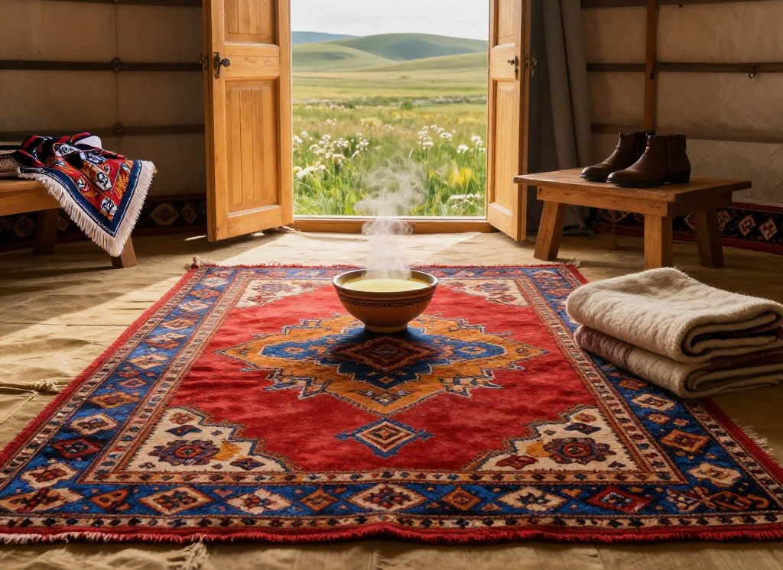
Үшінші бақытым – Ана
Ана образы Мұқағали шығармаларында шексіз мейірім мен жылулықтың символы ретінде айқын бейнеленеді. Ол – өмір мен сенімнің көзі.
Ақын ананың қамқорлығын нәзік, жылы сөздермен сипаттап, оның өміріндегі маңызды рөлін ерекше атап көрсетеді.
9

Slide 10
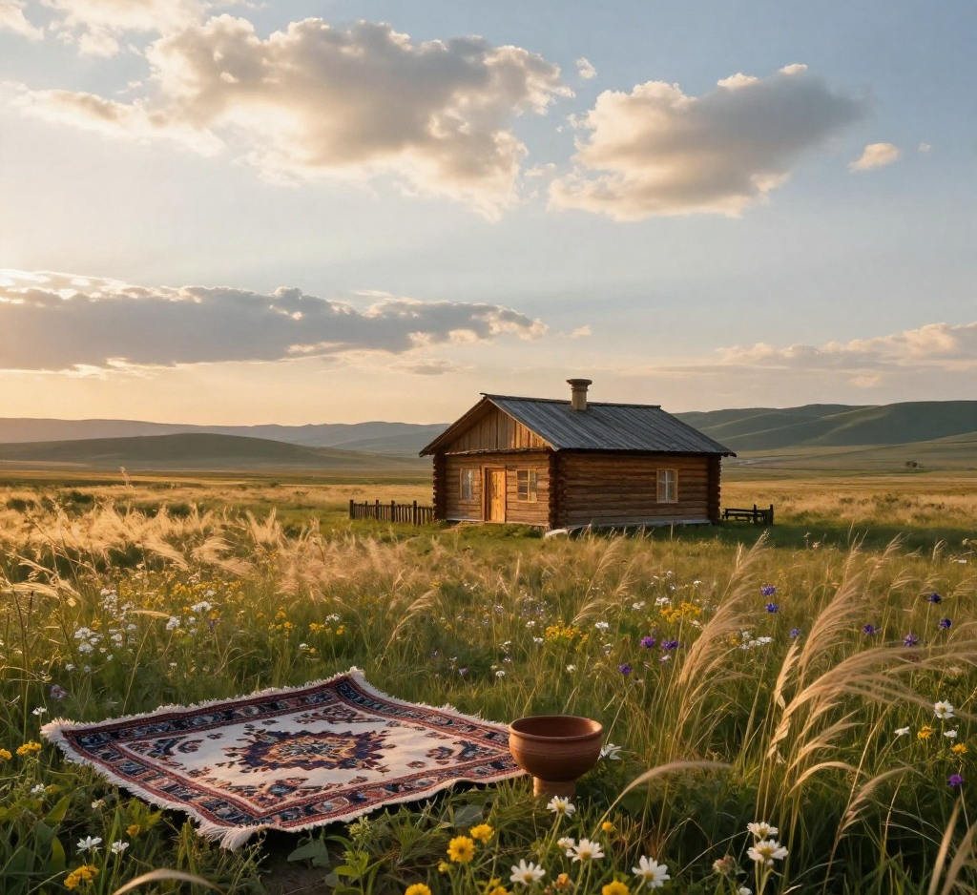
Поэманың көркемдік тілі
Бейнелі сөздер мен теңеулер
Өлеңде Отан мен ана бейнелері алтын ұя мен күн сәулесіне теңеледі. Мұндай көркемдік құралдар оқырманда терең әсер қалдырады.
Қарапайым арқылы терең мағына
Сөздер қарапайым болғанымен, олар мағыналы әрі терең ой салады. Бұл тәсіл өлеңнің жеңіл оқылуын және есте қалуын қамтамасыз етеді.
10

Slide 11


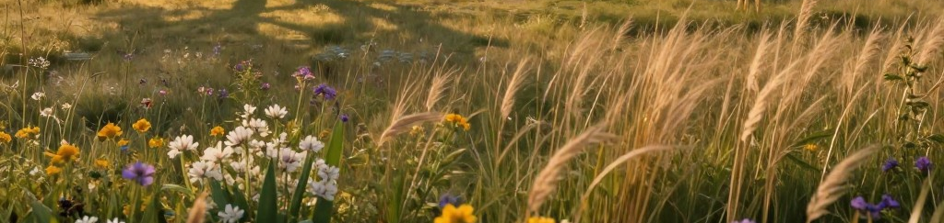
Өлеңнің басты идеясы
«Үш бақытым» өлеңі туған елге деген жүректен шыққан махаббатты паш етеді. Ақын осы арқылы ұлтқа деген сүйіспеншілік пен патриоттық сезімнің маңыздылығын көрсетеді.
Сонымен қатар, ана тілі мен анаға деген құрметтің өмірдегі орнын ерекше атап өтеді. Бұл үш бақытың әр адам үшін қымбат құндылық екенін түсіндіреді.
11

Slide 12






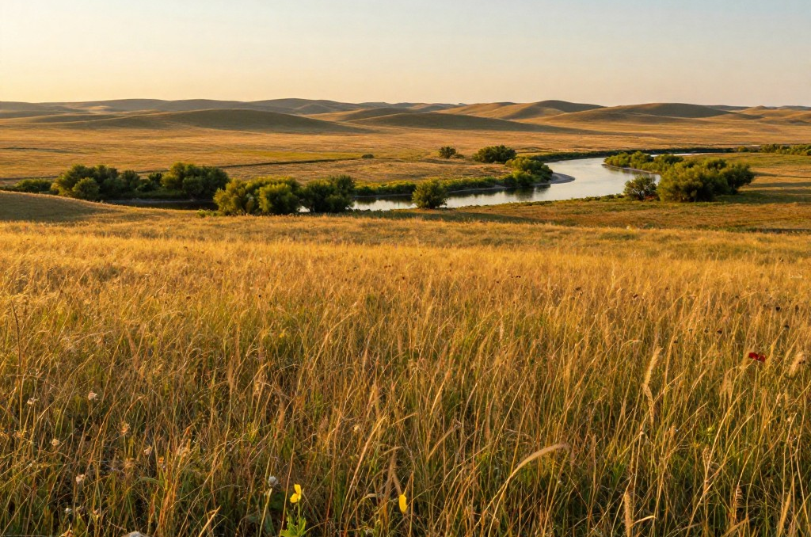
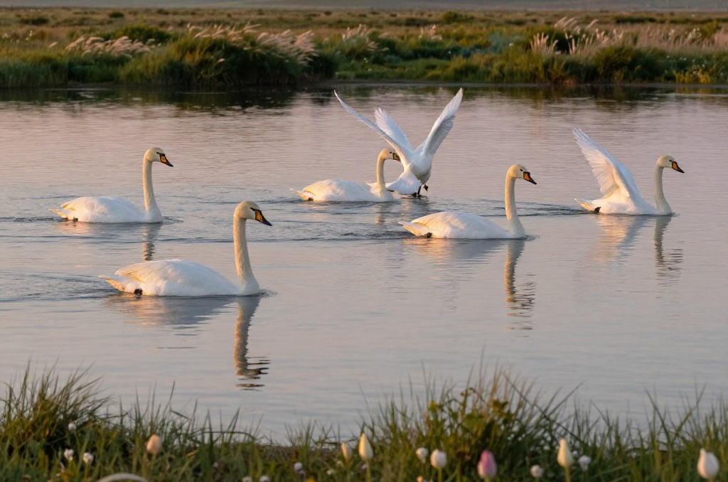
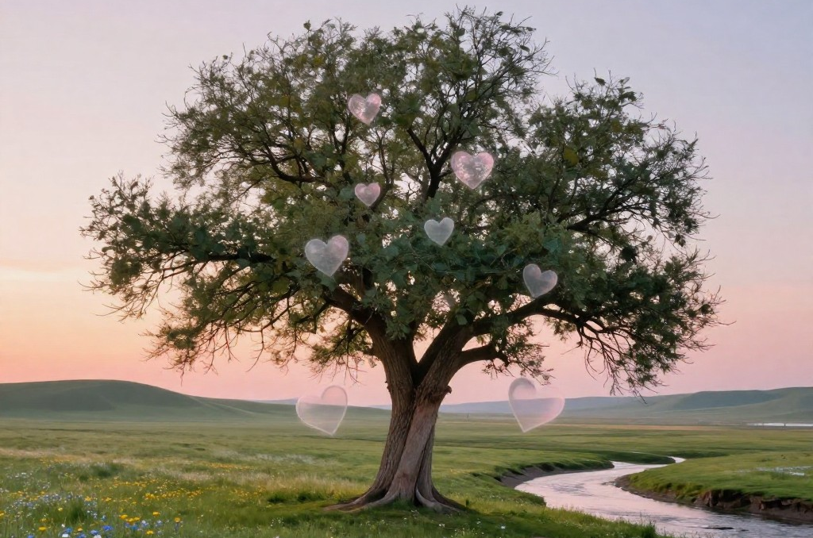
Мұқағали Мақатаевтың басқа шығармалары
«Сарыжайлау»
Бұл өлең туған жердің кең даласын жан-жақты суреттейді. Мұқағали табиғат сұлулығы мен дала өмірінің сазды бейнесін сезіммен жеткізеді.
«Аққулар ұйықтағанда»
Өлеңде араласқан жан тыныштығы мен реңк сезімі анық көрінеді. Мұқағали аққулардың ұшуы арқылы өмірдің нәзік сәттерін бейнелейді.
«Дариға, жүрек»
Бұл шығарма адамның ішкі жан дүниесіндегі сезімдік толқыныстарды ашады. Ақын жүректің нәзіктігі мен құпиясын шебер суреттеген.
12

Slide 13
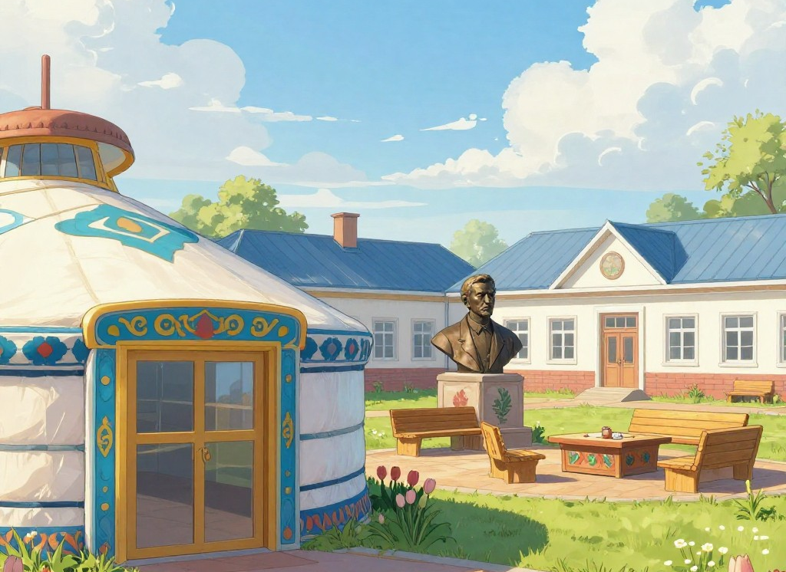
Ақын мұрасын сақтаушылар
Қазақтанған түрлі аймақтарда Мұқағали есімі берілген мектептер жұмыс істейді. Бұл оқу орындарында ақынның шығармашылығы мұқият оқытылып, кейінгі ұрпаққа насихатталады.
Сонымен қатар, көптеген көшелер мен мәдени орталықтарға ақынның аты беріліп, оның шығармалары балалар арасында кеңінен таралады. Жастар мұрасын бағалайды.
13

Slide 14
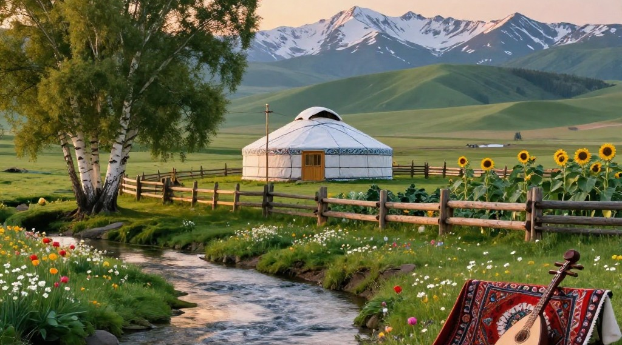
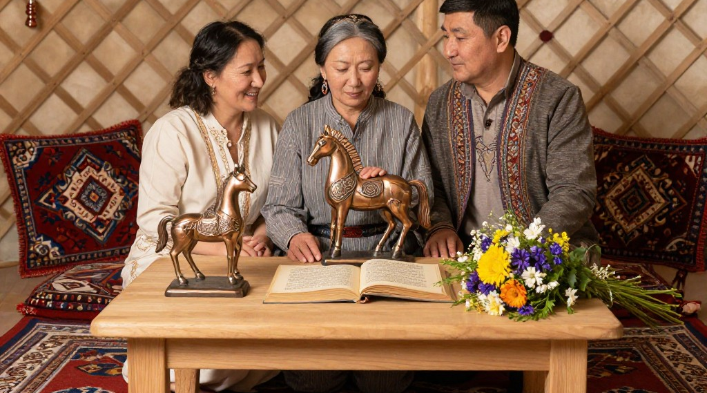
Үш бақытым туралы ой-пікірлер
Балалардың көзқарасы
Ата-аналардың пікірі
Оқушылар «Үш бақытым» өлеңін оқып, туған жерге, ана тілге деген сүйіспеншілікті терең түсінеді. Бұл туынды олардың жүрегінде мейірімділік пен ынтымақты арттырады.
Көптеген ата-аналар өлеңді адамгершілік пен патриотизмге тәрбиелеуші тамаша шығармалар қатарына қосады. Ақынның үш бақыты әр үйдің басты құндылығы болып саналады.
14

Slide 15
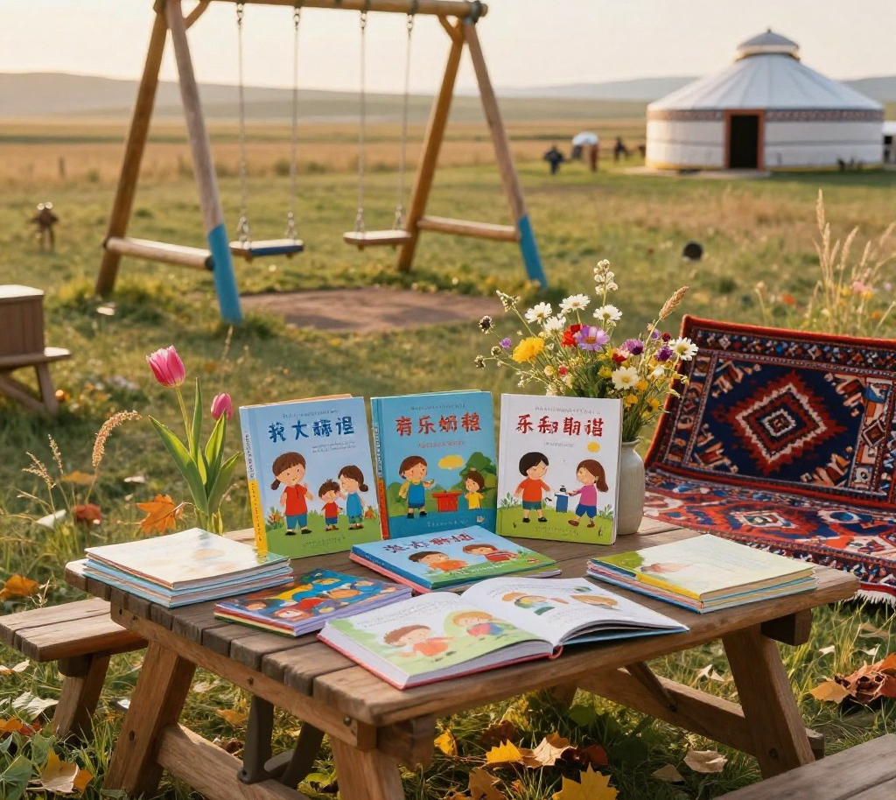
Балаларға арналған өлеңдері
Мұқағали балаларға арналған өлеңдерінде достық пен қуаныш тақырыбын жиі қозғайды. Оның шығармалары баланың жан дүниесіне жылылық сыйлайды.
Сонымен бірге, бұл өлеңдер оқушыларды адамгершілікке, үлкендерді сыйлауға және мақсаткерлікке тәрбиелейді. Мектептердің сапалы оқу құралы ретінде пайдаланылады.
15

Slide 16

Қызықты деректер
Мұқағалидың өмір жылдары
Мұқағали 1931 жылы дүниеге келіп, 45 жасында өмірден өтті. Сол қысқа өмірінде ол қазақ поэзиясына мол ұлағатты туындылар қалдырды.
Ақын мұрасын құрметтеу
Ақынға арналған құрмет шаралары жыл сайын ұйымдастырылып келеді. Оның өлеңдері бірнеше шетел тіліне аударылып, халықаралық деңгейде танымал бола бастады.
16

Slide 17
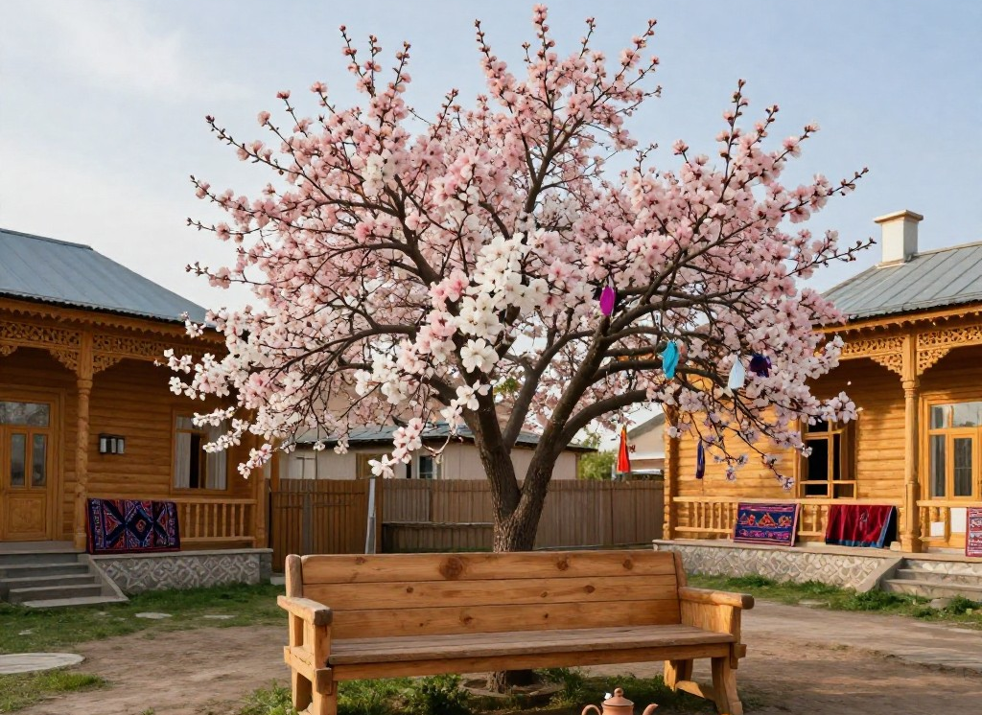
Мақатаев өлеңдеріндегі достық пен сыйластық
Мұқағали шығармаларында шынайы достықтың маңызы атап көрсетіледі. Ол адамдар арасындағы мейірімділікті, сыйластықты насихаттайды.
Ақынның шығармашылығында үлкендерді құрметтеу мен адалдық үлгісі маңызды орын алады. Бұл идеялар жастарға адамгершілік тәрбиесін береді.
17

Slide 18
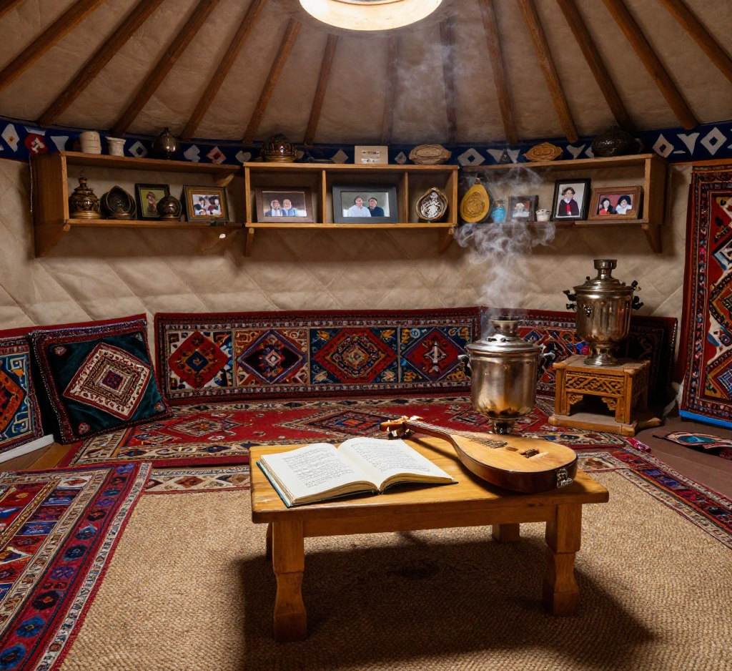
Ақынның отбасылық өмірі
Отбасылық құндылықтар
Мұқағалидің әйелі Лашын мен балалары болды, олар оның өміріндегі ең қымбат сырластары еді. Отбасы оның шығармашылық шабыт көзіна айналды.
Жеке өмірінің маңызы
Өмірінің қиыншылықтарына қарамастан ақын отбасына деген шынайы махаббат пен құрметті өлеңдерінде жиі сипаттады. Бұл ұсақ-түйек емес сырлардың айғағы.
18

Slide 19
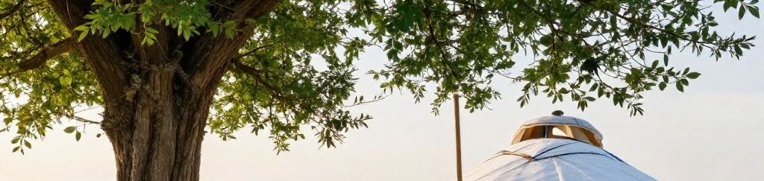
Өлеңнің бүгінде мәні
«Үш бақытым» өлеңі бүгінгі күнде де өзектілігін жоғалтпай келеді. Мектеп бағдарламасында бұл шығарма балаларға патриоттық тәрбие үшін енгізілген.
Өлең оқу іс-шаралары мен мерекелерде жиі орындалады, ол ұлттық құндылықтарды насихаттап, оқушылардың рухын көтереді. Елге деген махаббаттың символы болып табылады.
19

Slide 20

Мұқағали әлемі – шаттық пен шабыт
«Үш бақытым» өлеңі өмірдің ең қымбат құндылықтарын түсіндіреді. Ақынның шығармашылығы балалардың жүрегіне шаттық пен шабыт сыйлайды, оның мұрасы мәңгілікке сақталады.

